Slide 1
Проект «День победы – 9 мая»
ученика 2 А класса Пирожкова Кирилла

Slide 2
День Победы — один из самых важных праздников в странах постсоветского пространства, именно в этот день мы празднуем победу на фашистами и окончание Великой Отечественной войны, унесшей жизни множества наших соотечественников.

Slide 3
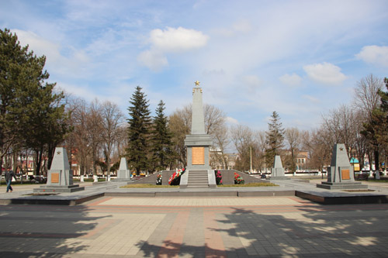
Братская могила партизан и советских воинов, погибших в боях с фашистскими захватчиками, 1942 - 1943 годы. Здесь похоронен герой гражданской войны комбриг 1-й Конной армии И.А. Трутнев (1878 - 1943), погибший в борьбе с фашистами

Slide 4
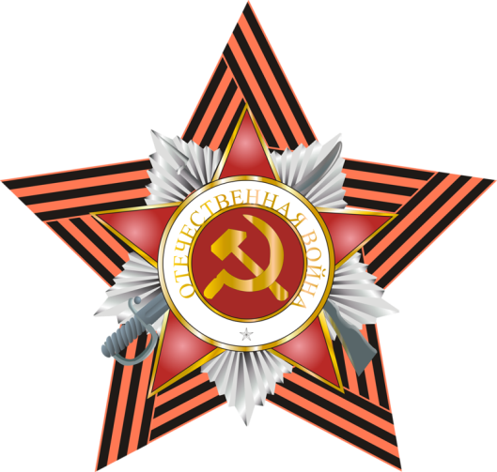
Первоначальное название – Пионерский парк.
Мемориал включает 5 обелисков: - над братской могилой армавирских партизан; - над братской могилой экипажа самолета; - над братской могилой защитников и освободителей Армавира; - над могилой героя гражданской войны полковника Трутнева; - над могилой Армавирца Г. А. Дангулова.

Slide 5
Мемориал сооружен в 1944 году.
24 сентября 1944 года здесь были перезахоронены останки 27 бойцов и командиров Армавирского партизанского отряда, павших 30 декабря 1942 г. в жестоком бою с фашистами.
В день захоронения был заложен над братской могилой обелиск с надписью: «Вечная слава партизанам, погибшим в борьбе с фашистскими захватчиками при обороне Кавказа». Армавирские партизаны в течение периода оккупации Армавира с достоинством пронесли знамя борьбы по тылам врага, нанеся ему чувствительные потери. Они оказывали большую помощь нашим войскам Северо-Кавказского фронта, обуславливая успех их наступательных операций. Партизаны уничтожали живую силу и боевую технику врага, совершали диверсионные акты в тылу на железнодорожном транспорте. Многие из них самостоятельно, действуя по собственной инициативе, причиняли ощутимый урон оккупантам.

Slide 6
I-й обелиск имеет на мемориальной доске надпись: «Экипаж Героя Советского Союза майора Алексеева в составе: капитана Астафьева, старшины Горенкова, сержанта Романова, погибших в боях с немецко-фашистскими захватчиками в 1943 году»
Экипаж воевал в небе Кубани. В ночь с 27 на 28 февраля 1943 года над Армавиром появились вражеские бомбардировщики под прикрытием истребителей. Они были встречены огнем и вынуждены были беспорядочно сбросить бомбы. В этот момент над городом появился возвращающийся с задания самолет майора Алексеева. Когда машина готовилась к посадке, она была атакована немецкими истребителями.

Slide 7
II-й обелиск имеет надпись: «Полковник Трутнев (1878-1943), погибший в боях за свободу и независимость нашей Родины»
С первых дней формирования Красной Армии находился в ее рядах. В 1918 году направлен комиссаром в Первый конный корпус. 15 раз ранен. Награжден двумя орденами Красного Знамени, именным оружием, золотыми часами. В 1935 году, по болезни увольняется. В Великую Отечественную войну, вместе с сыном, добровольно пошел на фронт. Иван Александрович Трутнев умер от ран в Армавирском госпитале в 1943г.

Slide 8
III-й обелиск имеет надпись: «Дангулов Г. А. 1926-1944гг. Командир пиротехнического отделения, погиб при выполнении боевого задания в городе Армавире».
Во время оккупации города многие предприятия были заминированы. После изгнания врага предприятия стали восстанавливать, расчищать от вражеских бомб, снарядов и мин. В очистке территории поташного завода принимали участие все его работники, но наиболее опасная и ответственная работа – разминирование, было поручено команде Армавирской службы МПВО, во главе с майором Рудником и ст. лейтенантов Сорокиным. При разминировании поташного завода и погиб командир пиротехнического отделения Георгий Александрович Дангулов.

Slide 9
IV-й обелиск имеет надпись: «Вечная слава героям, отдавшим свою жизнь за свободу и независимость нашей Родины. Январь 1943года».
Фамилии и имена освободителей города от оккупации, похороненных здесь, не установлены.

Slide 10
Спасибо за внимание!

